Slide 1
Покупательское намерение в интернет-магазине
Загиров Матвей Денисович
Искусственный интеллект. Алгоритмы машинного обучения на языке Python

Slide 2
Постановка задачи и анализ предметной области
Предметная область
Бизнес-задача
Тип ML-задачи
Интернет-магазин и пользовательские сессии.
Сессия описывается поведением пользователя: страницы, длительность, отказы, выходы, месяц, тип посетителя.
По параметрам сессии предсказать, завершится ли она покупкой.
Использовать прогноз для персонализации предложений и маркетинговых действий.
Бинарная классификация.
Target: Revenue.
Классы: 1 — покупка, 0 — нет покупки.
Дисбаланс: покупок около 15.47%.
Почему ML
Ограничения
Ожидаемый эффект
Признаки разнородные и взаимосвязанные.
Модели учитывают нелинейные зависимости.
Нужна вероятность покупки, а не только правило «да/нет».
Данные исторические: поведение пользователей может меняться.
Прогноз не является гарантией покупки.
Нужны мониторинг и переобучение.
Выделение сессий с высокой вероятностью покупки.
Более точные персональные предложения.
Поддержка решений маркетинга на основе данных.
Итог: модель решает прикладную задачу прогнозирования покупательского намерения и может быть встроена в сервис интернет-магазина.

Slide 3
Сбор, подготовка и анализ данных
12 330
18
0
17
строк
колонок
пропусков
входных признаков
Данные
Источник: UCI Online Shoppers Purchasing Intention Dataset.
Каждая строка — одна сессия интернет-магазина.
Файл проекта: data.csv.
Группы признаков
Числовые: длительности, PageValues, BounceRates, ExitRates.
Категориальные: Month, VisitorType, Weekend, Browser, Region.
Target: Revenue приведён к 0/1.

Slide 4
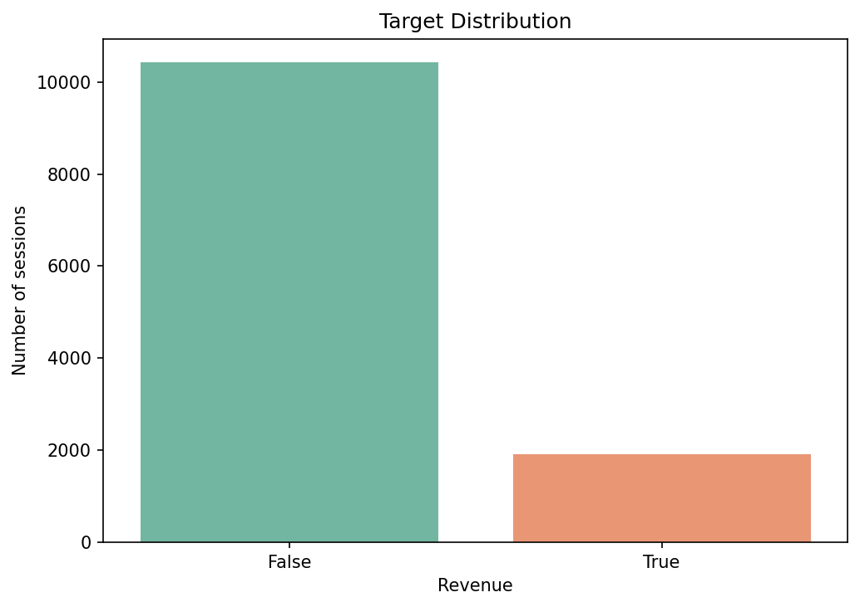
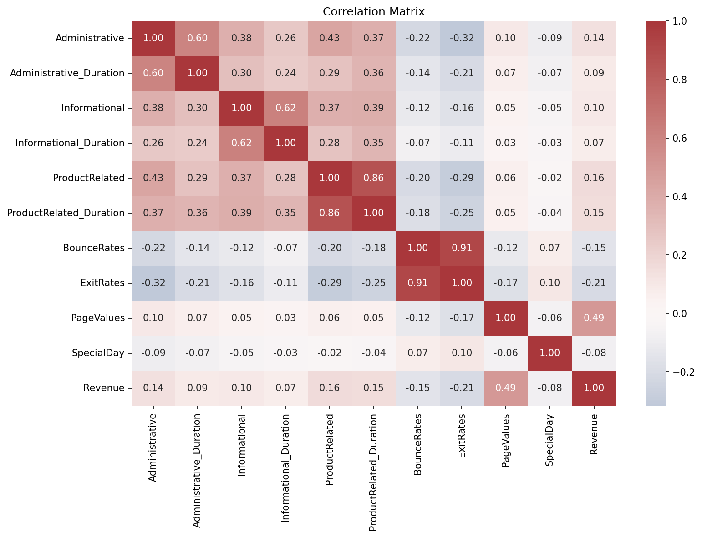
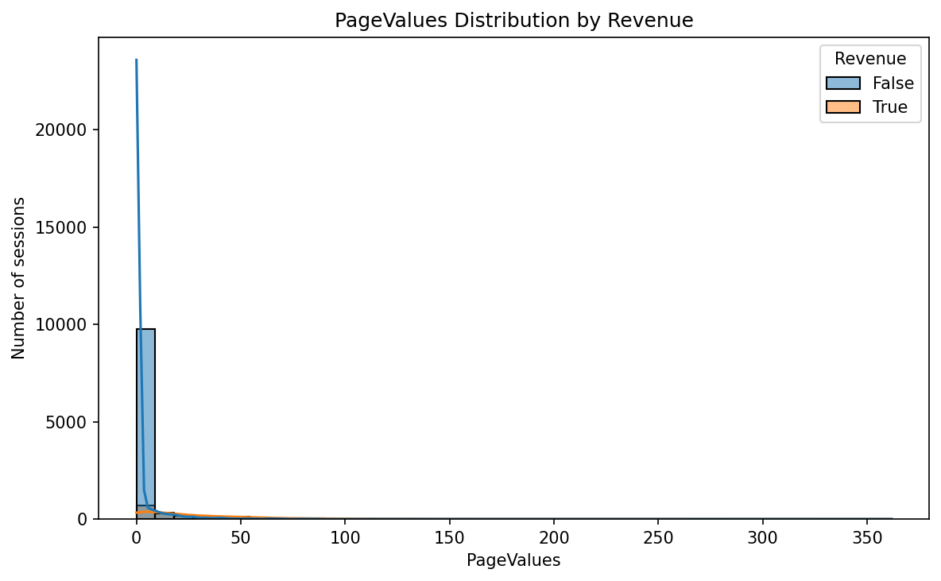
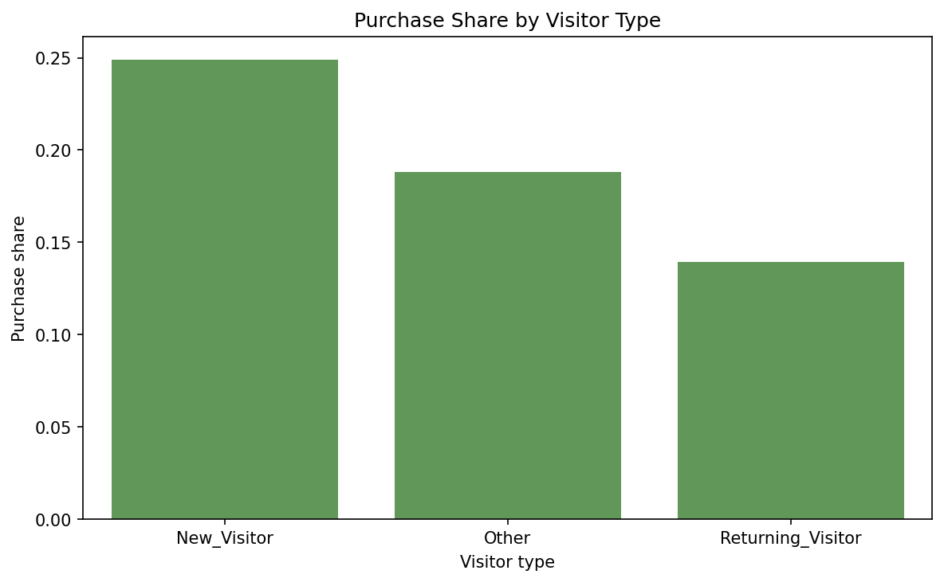
EDA: дисбаланс классов и поведенческие признаки
Покупок заметно меньше, чем сессий без покупки.
Accuracy недостаточно для оценки качества.
PageValues сильнее связан с Revenue, чем большинство поведенческих признаков.
Выбросы не удалялись: они могут быть реальными длинными сессиями.
Доля покупок: 15.47%

Slide 5
Baseline-модель и выбор методов
Baseline
Средняя модель
Итоговая модель
Logistic Regression
class_weight="balanced"
Объясняет базовые зависимости
Recall = 0.7435
Random Forest
300 деревьев
class_weight="balanced"
Precision = 0.7619
Random Forest Tuned RandomizedSearchCV class_weight="balanced" Лучший F1 = 0.6615
Все модели обучались внутри sklearn Pipeline: feature engineering + preprocessing + estimator. Это позволяет backend принимать сырые пользовательские данные.

Slide 6
Сравнение моделей и выбор финальной
Основная метрика: F1-score
Подбор: RandomizedSearchCV
Дисбаланс: покупок около 15.47%
Модель
Accuracy
Precision
Recall
F1
ROC-AUC
Random Forest Tuned
0.893
0.648
0.675
0.662
0.923
CatBoost
0.902
0.727
0.586
0.649
0.929
Logistic Regression
0.859
0.529
0.809
0.640
0.920
Почему выбрана RF Tuned
Почему не CatBoost
Baseline
Лучший F1-score: модель лучше балансирует поиск покупок и количество ложных срабатываний.
ROC-AUC немного выше, но recall и F1 ниже основной модели, поэтому он не выбран финальным.
Logistic Regression даёт высокий recall, но больше ложных срабатываний.
Вывод: финальная модель выбрана по F1-score, потому что задача несбалансирована и важно учитывать и precision, и recall.

Slide 7
Качество модели и корректность валидации
Схема проверки
Train/test: 80/20 со stratify по Revenue.
Preprocessing обучается только на train внутри Pipeline.
Основной критерий выбора: F1-score.
Random Forest Tuned
0.893
0.662
Accuracy
F1-score
Cross-validation
F1 = 0.685 ± 0.016
ROC-AUC = 0.930 ± 0.004
Качество стабильно на разных разбиениях.
0.923
0.675
Матрица неточности
ROC-AUC
Recall
Истинно отрицательный 1944
Ложно положительный 140
Переобучение
Train F1 = 0.947, test F1 = 0.673.
Есть признаки переобучения, но test/CV остаются рабочими.
Ложно отрицательный 124
Истинно положительный 258

Slide 8
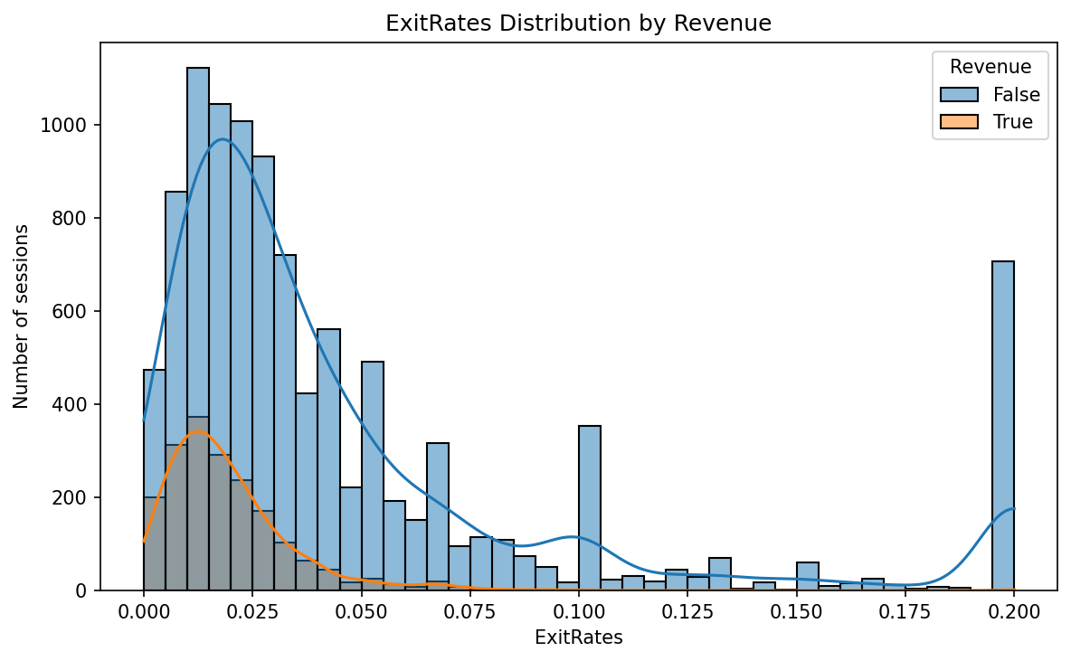
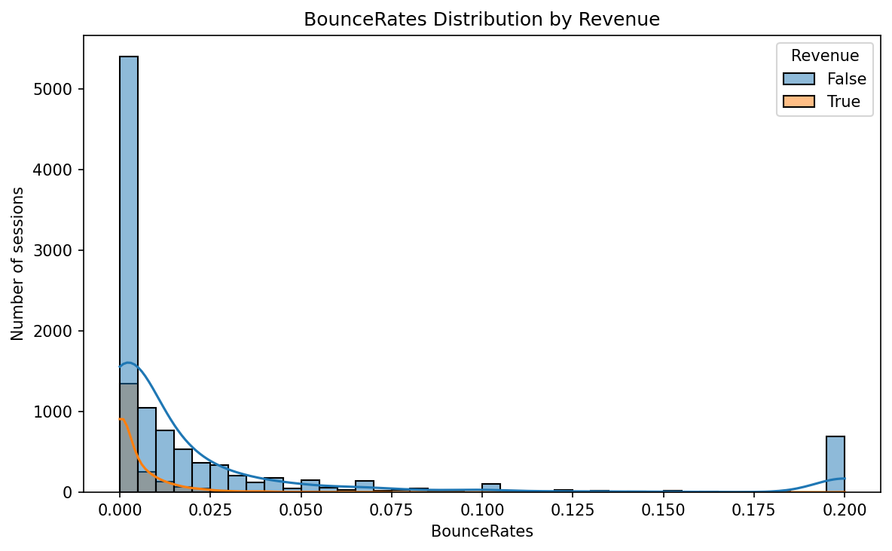
Интерпретация результатов и прикладные выводы
Top feature importance
PageValues — 0.239
HasPageValue — 0.187
ExitRates — 0.059
TotalDuration — 0.051
ProductRelated_Duration — 0.045
Анализ ошибок
Практический вывод
False Negative: реальные покупатели, которых модель не нашла.
False Positive: лишние маркетинговые действия.
Для бизнеса важнее контролировать пропущенные покупки.
Модель опирается на поведение пользователя: ценность страниц, выходы, длительность и активность на товарах.
Прогноз лучше использовать как дополнительный сигнал для персонализации.
Интерпретация показывает: важнее всего не технические поля, а действия пользователя в сессии.

Slide 9
Использование современных инструментов и сервисов
Raw JSON
→
Pipeline
→
FastAPI
→
Docker + Frontend
Инференс
Backend endpoint: POST /predict.
Модель сохранена как preprocessing + estimator pipeline.
API возвращает prediction и purchase_probability.
Swagger: http://127.0.0.1:8000/docs
Инструменты
Google Colab: EDA, обучение, сравнение, интерпретация.
FastAPI: REST API для инференса.
Docker Compose: backend + frontend одной командой.
Frontend: http://127.0.0.1:8080
Запуск демонстрации
docker compose up --build → frontend на :8080, backend на :8000

Slide 10
MLflow + DagsHub: управление экспериментами
Обучение
→
MLflow
→
DagsHub
→
Версии модели
Что логируется
Зачем это нужно
MLOps-эффект
Параметры модели и random_state.
Метрики: Accuracy, Precision, Recall, F1, ROC-AUC.
Артефакты: model_comparison.csv, metadata.json, confusion matrix.
Финальный sklearn pipeline.
Результаты не теряются после перезапуска Colab.
Можно сравнивать разные версии моделей.
Видно, почему выбрана финальная модель.
Проще воспроизвести эксперимент.
DagsHub выступает удалённым MLflow Tracking Server.
Фиксируется жизненный цикл модели: запуск, метрики, артефакты.
Это база для мониторинга и регулярного переобучения.
Вывод: MLflow + DagsHub добавляют проекту воспроизводимость и показывают базовый подход к управлению ML-экспериментами.

Slide 11
Ограничения и развитие проекта
Ограничения
Риски модели
Как улучшить
Данные исторические: поведение пользователей меняется.
Вероятность покупки не гарантирует покупку.
Датасет может отражать сезонность и особенности источников трафика.
Random Forest имеет признаки переобучения.
False Negative — риск пропустить потенциального покупателя.
False Positive — риск лишнего маркетингового действия.
Расширить поиск гиперпараметров.
Подобрать бизнес-порог вероятности.
Добавить мониторинг качества и регулярное переобучение.
Собирать новые данные после изменений сайта.

Slide 12
Результаты
Итог проекта
0.6615
0.9232
Реализован полный ML-процесс от EDA до веб-демонстрации. Обучены и сравнены четыре модели. Лучшая модель — Random Forest Tuned по F1-score. Backend принимает сырые данные и возвращает вероятность покупки. Реализован Frontend.
F1-score лучшей модели
ROC-AUC
4
1
модели обучены
готовый web demo
Следующий шаг: мониторинг качества и регулярное переобучение на новых сессиях.

Slide 13
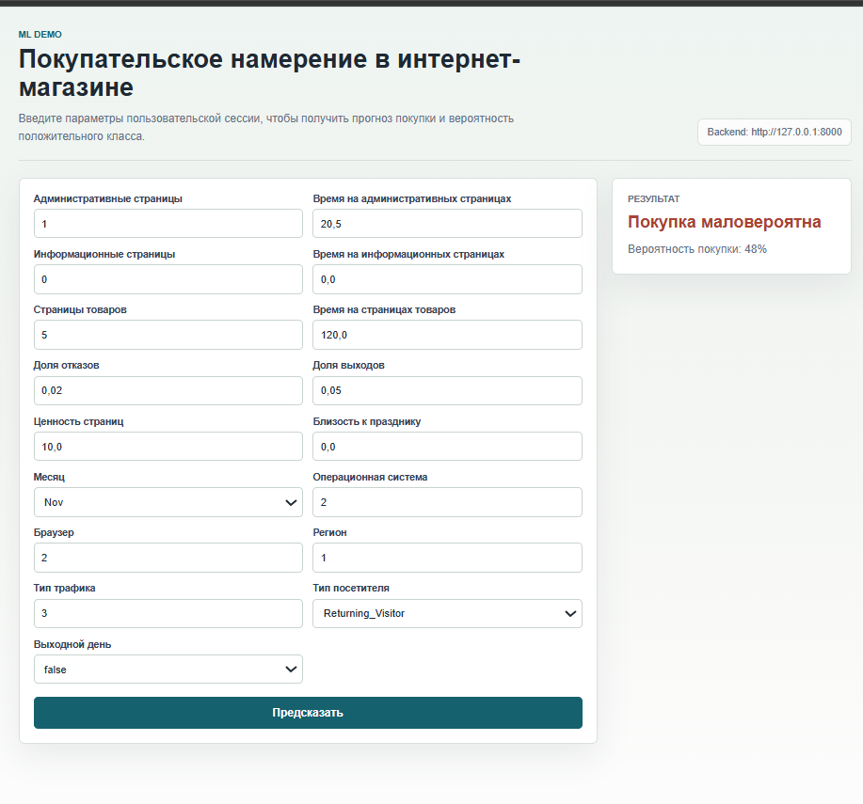
Результаты

Slide 14
Покупательское намерение в интернет-магазине
Загиров Матвей Денисович
Искусственный интеллект. Алгоритмы машинного обучения на языке Python

